Slide 1
Recipe Book
2020

Slide 2
Возможности
Поиск рецептов по ингредиентам;
Оффлайн доступ к избранным рецептам.

Slide 3
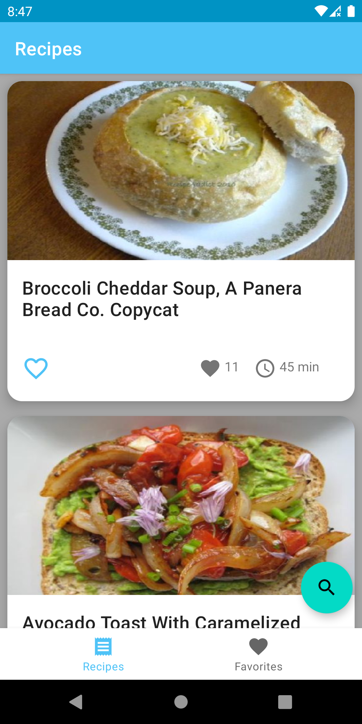
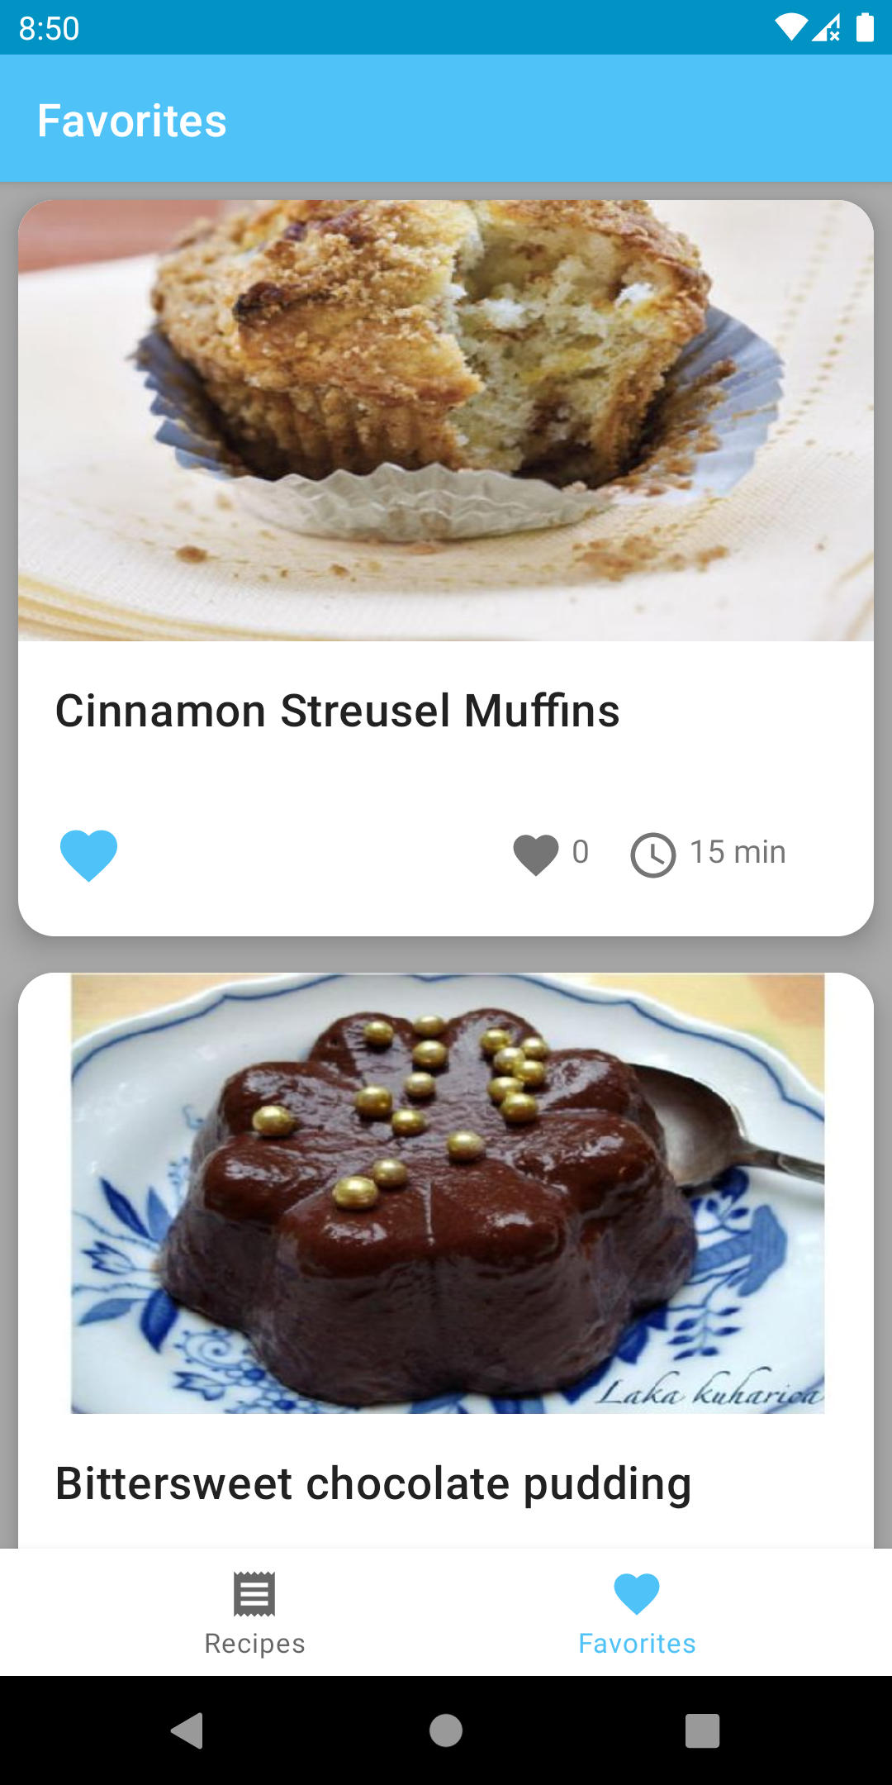
Основные экраны
Экран случайных/запрашиваемых рецептов
Избранные рецепты

Slide 4

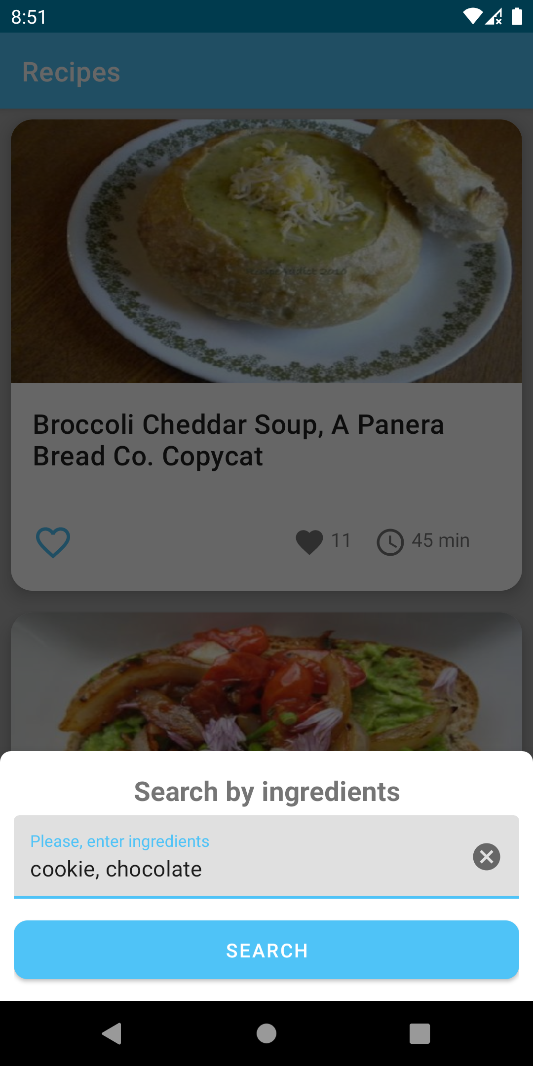
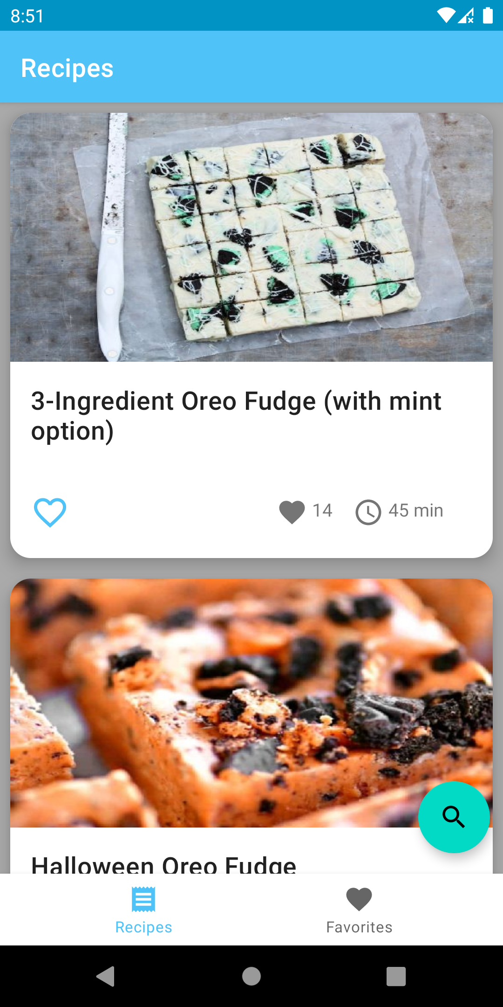
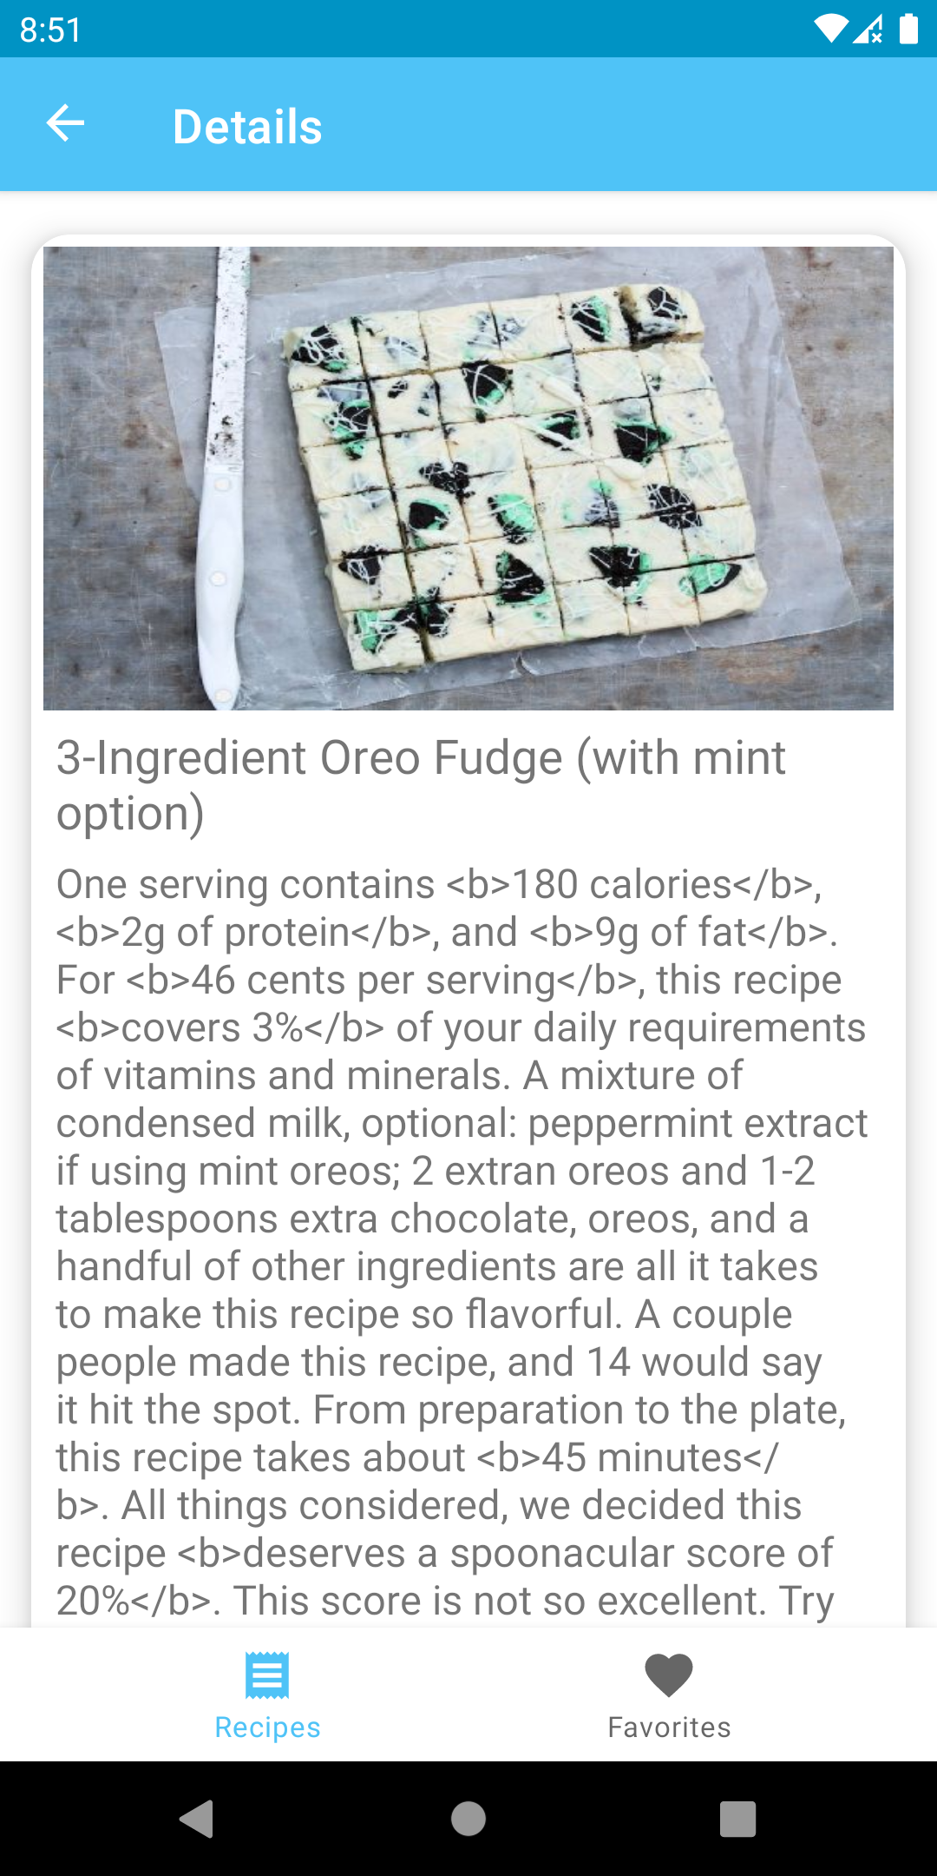
Поиск по ингредиентам
Вызов диалогового окна поиска
Ввод поискового запроса
Выбор рецепта из списка
Получение подробной информации

Slide 5
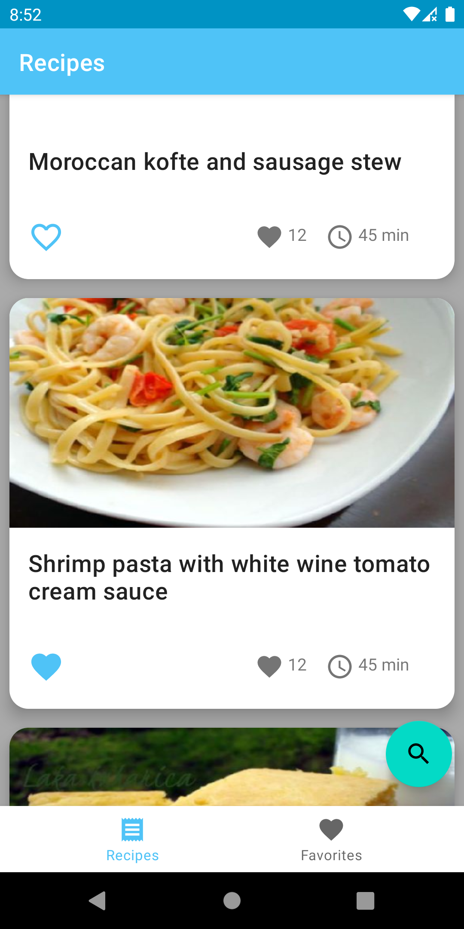
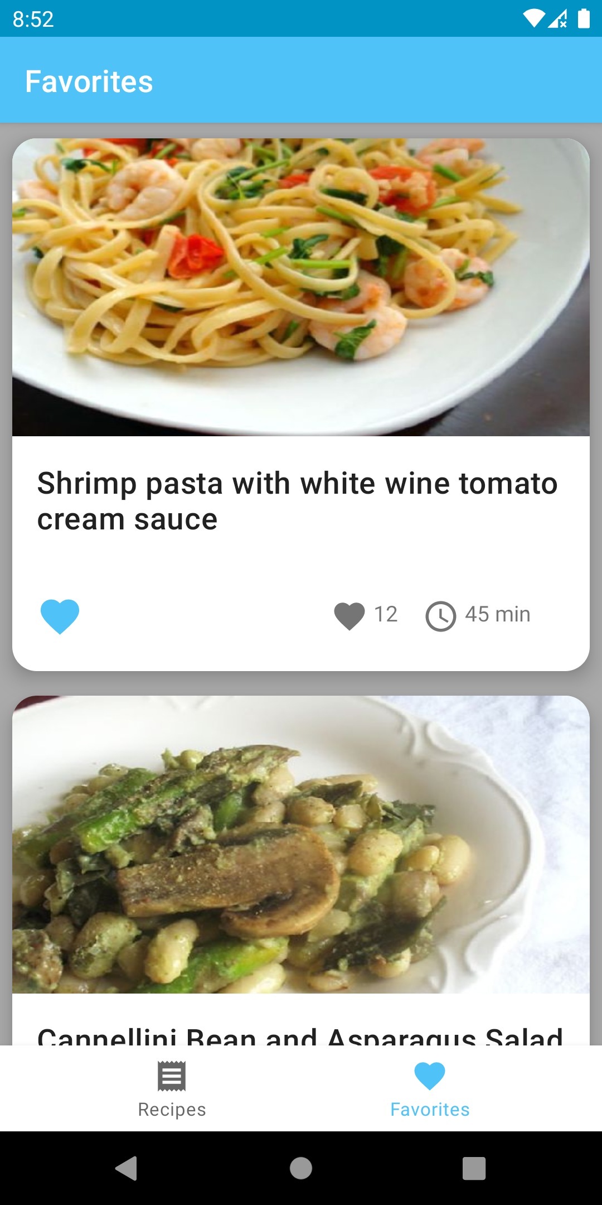
Добавление в избранное

Slide 6
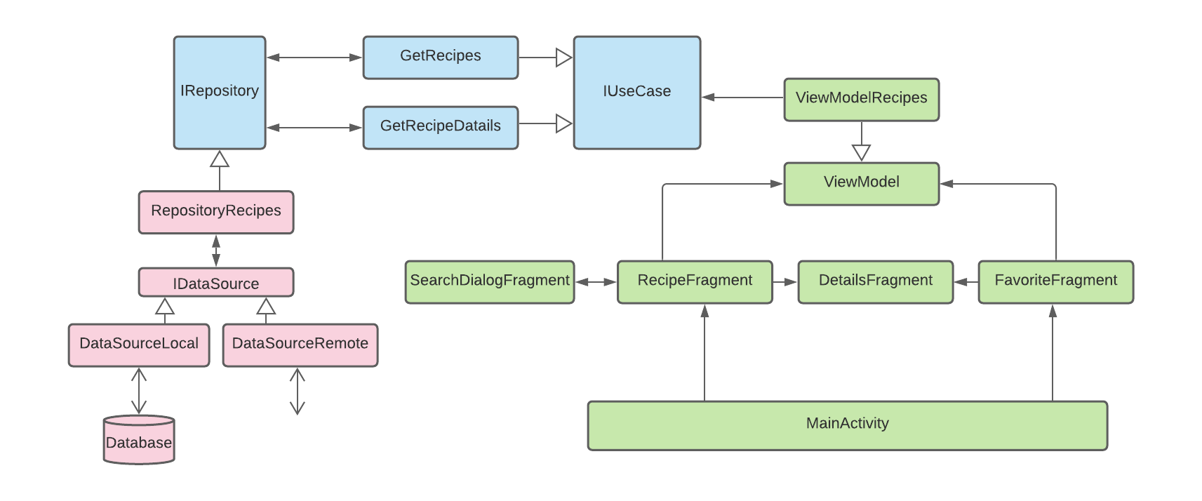
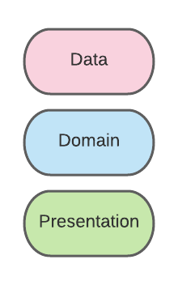
Архитектура Clean
Архитектурный паттерн MVVM
Api

Slide 7
Стек технологий
Язык: Kotlin
Async: Kotlin Coroutines
База данных: Room
Работа с сервером: Retrofit2
di: Koin
Загрузка изображений: Glide

Slide 8
Перспективы проекта
Возможность добавления собственных рецептов пользователем;
Поиск с дополнительными фильтрами (например по времени приготовления, калорийности и т.д.);
Заметки к рецептам;
Улучшение пользовательского интерфейса.

Slide 9



Александр Македонский
Разработчик, Дизайнер UX/UI
Игорь Белых
Разработчик
mvrlrd@ya.ru
Александр Гуляев
Архитектор, разработчик
adgulyaev@gmail.com

